Slide 1

Análise de Campanha e Produtos
Case Boticário

Slide 2
Análise de Campanha e Produtos
Índice
Case Boticário

Slide 3
Índice
Conhecendo nosso números – Slide 4
Conhecendo nosso público – Slide 8
Conhecendo nossos produtos – Slide 11
Conhecendo nossas campanhas – Slide 13
Podemos prever o resultado de uma campanha? – Slide 15
Considerações finais – Slide 18

Slide 4
Análise de Campanha e Produtos
Conhecendo nossos números
Case Boticário

Slide 5
Conhecendo nosso números Comparativo 2023 vs 2022 e 2021 1. Até o ciclo 11 2. Ano Completo

Slide 6
Conhecendo nosso números Comparativo 2023 vs 2022 e 2021 1. Até o ciclo 11 2. Ano Completo
Comparando os 3 últimos anos até o ciclo 11, 2023 apresentou um inicio significantemente mais forte. Este aumento esta aliado com o sucesso de vendas no dias das mães (Ciclo 6)
Mesmo com uma taxa de desconto menor do que 2022, os produtos foram vendidos marginalmente mais baratos em 2023
Na tabela ao lado, estamos comparando o ano cheio de 2021 e 2022 com o ano corrente de 2023.
Como o preço médio praticado está maior que 2022 e o preço de tabela menor, podemos pensar em estratégias de descontos um pouco menos agressivas no resto do ano

Slide 7
Conhecendo nosso números Comparativo 2023 vs 2022 e 2021 1. Até o ciclo 11 2. Ano Completo
Comparando os 3 últimos anos até o ciclo 11, 2023 apresentou um inicio significantemente mais forte. Este aumento esta aliado com o sucesso de vendas no dias das mães (Ciclo 6)
Mesmo com uma taxa de desconto menor do que 2022, os produtos foram vendidos marginalmente mais baratos em 2023
Na tabela ao lado, estamos comparando o ano cheio de 2021 e 2022 com o ano corrente de 2023.
Como o preço médio praticado está maior que 2022 e o preço de tabela menor, podemos pensar em estratégias de descontos um pouco menos agressivas no resto do ano

Slide 8
Conhecendo nosso números Comparativo 2023 vs 2022 e 2021 1. Até o ciclo 11 2. Ano Completo
Comparando os 3 últimos anos até o ciclo 11, 2023 apresentou um inicio significantemente mais forte. Este aumento esta aliado com o sucesso de vendas no dias das mães (Ciclo 6)
Mesmo com uma taxa de desconto menor do que 2022, os produtos foram vendidos marginalmente mais baratos em 2023
Na tabela ao lado, estamos comparando o ano cheio de 2021 e 2022 com o ano corrente de 2023.
Como o preço médio praticado está maior que 2022 e o preço de tabela menor, podemos pensar em estratégias de descontos um pouco menos agressivas no resto do ano

Slide 9
Conhecendo nosso números Comparativo 2023 vs 2022 e 2021 1. Até o ciclo 11 2. Ano Completo
Comparando os 3 últimos anos até o ciclo 11, 2023 apresentou um inicio significantemente mais forte. Este aumento esta aliado com o sucesso de vendas no dias das mães (Ciclo 6)
Mesmo com uma taxa de desconto menor do que 2022, os produtos foram vendidos marginalmente mais baratos em 2023
Na tabela ao lado, estamos comparando o ano cheio de 2021 e 2022 com o ano corrente de 2023.
Como o preço médio praticado está maior que 2022 e o preço de tabela menor, podemos pensar em estratégias de descontos um pouco menos agressivas no resto do ano

Slide 10
Conhecendo nosso números Comparativo 2023 vs 2022 e 2021 1. Até o ciclo 11 2. Ano Completo
Comparando os 3 últimos anos até o ciclo 11, 2023 apresentou um inicio significantemente mais forte. Este aumento esta aliado com o sucesso de vendas no dias das mães (Ciclo 6)
Mesmo com uma taxa de desconto menor do que 2022, os produtos foram vendidos marginalmente mais baratos em 2023
Na tabela ao lado, estamos comparando o ano cheio de 2021 e 2022 com o ano corrente de 2023.
Como o preço médio praticado está maior que 2022 e o preço de tabela menor, podemos pensar em estratégias de descontos um pouco menos agressivas no resto do ano

Slide 11
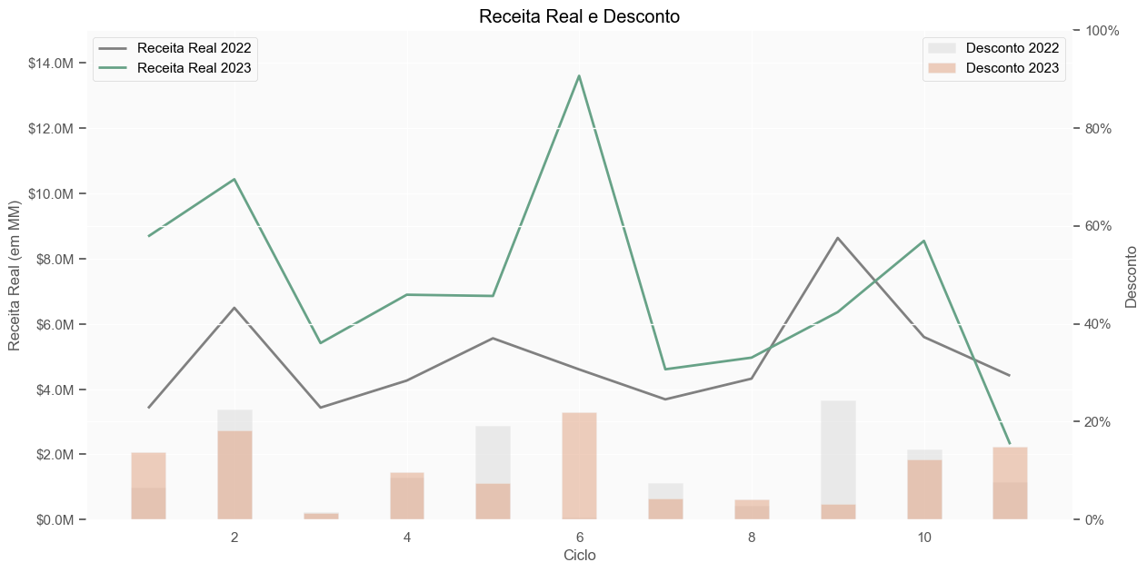
Conhecendo nosso números Evolução da Receita Real e Desconto relativo entre os anos 2022 e 2023 por ciclo

Slide 12

Conhecendo nosso números Evolução da Receita Real e Desconto relativo entre os anos 2022 e 2023 por ciclo
*Correlação entre Receita real e Desconto desconsiderando o público Anon2
2 Ciclos importante de se observar são o 6 de 2023 e o 9 de 2022. Ambos contaram com margens altas de descontos e conseguiram trazer resultados superiores ao outro ano
Há indicio de forte motivador de desconto em nosso público, especialmente em dadas festivas (Dia das mãe e dia dos namorados).

Slide 13
Conhecendo nosso números Evolução da Receita Real e Desconto relativo entre os anos 2022 e 2023 por ciclo
*Correlação entre Receita real e Desconto desconsiderando o público Anon2
2 Ciclos importante de se observar são o 6 de 2023 e o 9 de 2022. Ambos contaram com margens altas de descontos e conseguiram trazer resultados superiores ao outro ano
Há indicio de forte motivador de desconto em nosso público, especialmente em dadas festivas (Dia das mãe e dia dos namorados).

Slide 14
Conhecendo nosso números Evolução da Receita Real e Desconto relativo entre os anos 2022 e 2023 por ciclo
*Correlação entre Receita real e Desconto desconsiderando o público Anon2
2 Ciclos importante de se observar são o 6 de 2023 e o 9 de 2022. Ambos contaram com margens altas de descontos e conseguiram trazer resultados superiores ao outro ano
Há indicio de forte motivador de desconto em nosso público, especialmente em dadas festivas (Dia das mãe e dia dos namorados).

Slide 15
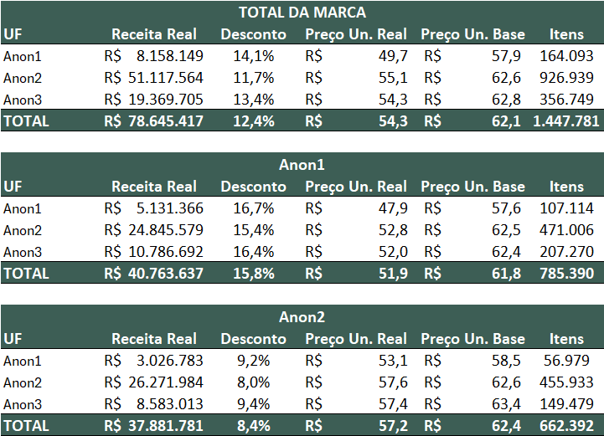
Conhecendo nosso números Abertura de números de 2023 por canal e por UF

Slide 16
Conhecendo nosso números Abertura de números de 2023 por canal e por UF
O estado Anon2 foi responsável 65% do resultado financeiro de 2023.
O Público do canal Anon1 esta mais propenso a buscar descontos para realizar compras
Canal Anon1 vendeu os produtos em média 5 reais mais barato que o canal Anon2 e foi responsável por 52% da receita de 2023

Slide 17
Conhecendo nosso números Abertura de números de 2023 por canal e por UF
O estado Anon2 foi responsável 65% do resultado financeiro de 2023.
O Público do canal Anon1 esta mais propenso a buscar descontos para realizar compras
Canal Anon1 vendeu os produtos em média 5 reais mais barato que o canal Anon2 e foi responsável por 52% da receita de 2023

Slide 18
Conhecendo nosso números Abertura de números de 2023 por canal e por UF
O estado Anon2 foi responsável 65% do resultado financeiro de 2023.
O Público do canal Anon1 esta mais propenso a buscar descontos para realizar compras
Canal Anon1 vendeu os produtos em média 5 reais mais barato que o canal Anon2 e foi responsável por 52% da receita de 2023

Slide 19
Conhecendo nosso números Abertura de números de 2023 por canal e por UF
O estado Anon2 foi responsável 65% do resultado financeiro de 2023.
O Público do canal Anon1 esta mais propenso a buscar descontos para realizar compras
Canal Anon1 vendeu os produtos em média 5 reais mais barato que o canal Anon2 e foi responsável por 52% da receita de 2023

Slide 20
Análise de Campanha e Produtos
Conhecendo nossos público
Case Boticário

Slide 21
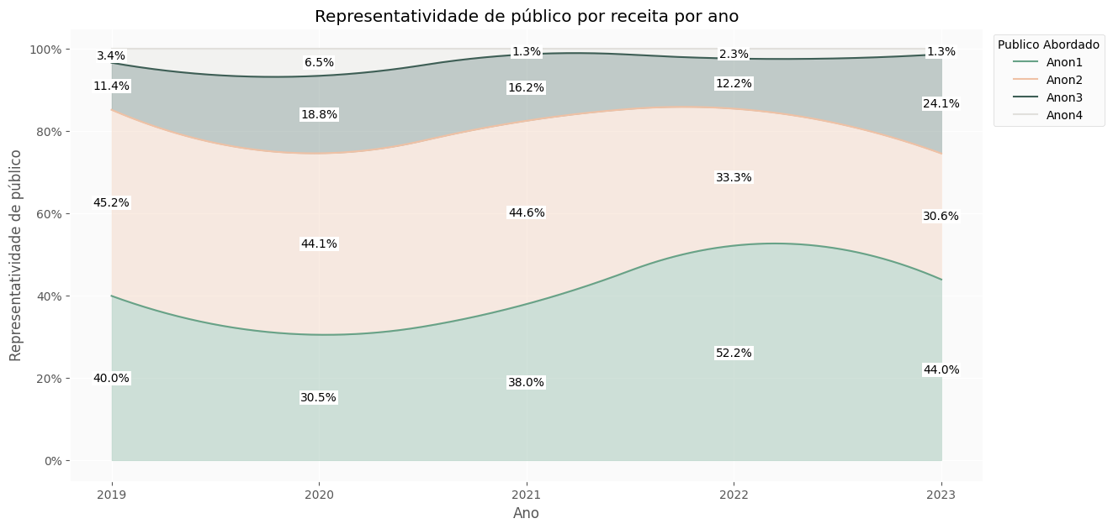
Conhecendo nosso público
Evolução Ano a Ano do público abordado pelas Campanhas
O grupo Anon3 apresentou um acréscimo de 98% em representatividade de receita entre os anos 2022 e 2023

Slide 22
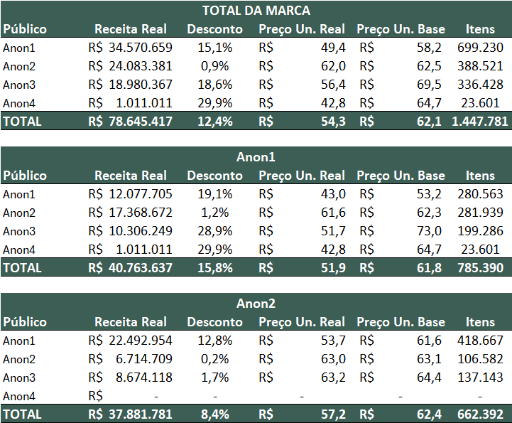
Conhecendo nosso público Abertura de números de 2023 por canal e por público

Slide 23
Conhecendo nosso público Abertura de números de 2023 por canal e por público
Observando o comportamento dos públicos, Anon2 foi a categoria que menos se utilizou de descontos.
Esse grupo também foi o maior responsável pela receita do canal Anon1.
Retirando o publico Anon2, o preço praticado pelo canal Anon1 foi 10 reais abaixo do canal Anon2

Slide 24
Conhecendo nosso público Abertura de números de 2023 por canal e por público
Observando o comportamento dos públicos, Anon2 foi a categoria que menos se utilizou de descontos.
Esse grupo também foi o maior responsável pela receita do canal Anon1.
Retirando o publico Anon2, o preço praticado pelo canal Anon1 foi 10 reais abaixo do canal Anon2

Slide 25
Conhecendo nosso público Abertura de números de 2023 por canal e por público
Observando o comportamento dos públicos, Anon2 foi a categoria que menos se utilizou de descontos.
Esse grupo também foi o maior responsável pela receita do canal Anon1.
Retirando o publico Anon2, o preço praticado pelo canal Anon1 foi 10 reais abaixo do canal Anon2

Slide 26
Conhecendo nosso público Abertura de números de 2023 por canal e por público
Observando o comportamento dos públicos, Anon2 foi a categoria que menos se utilizou de descontos.
Esse grupo também foi o maior responsável pela receita do canal Anon1.
Retirando o publico Anon2, o preço praticado pelo canal Anon1 foi 10 reais abaixo do canal Anon2
1

Slide 27
Análise de Campanha e Produtos
Conhecendo nossos produtos
Case Boticário

Slide 28
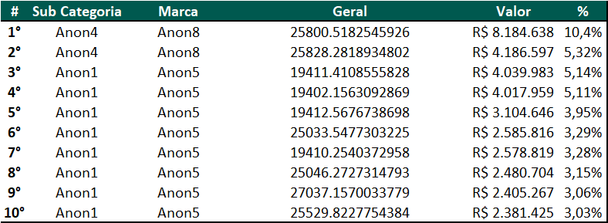



Conhecendo nossos produtos Produtos mais vendidos em 2023
*Imagem meramente ilustrativa
3
1
2
Há uma pulverização relativamente saudável entre nossos produtos, com a diferença do 2º para o 10º de apenas 2,29 p.p.
Em compensação, 8 dos 10 produtos mais vendidos são da Marca Anon5 e da Sub Categoria Anon1.
19411.4108555828
25800.5182545926
25828.2818934802

Slide 29
Conhecendo nossas campanhas
Análise de Campanha e Produtos
Case Boticário

Slide 30
Conhecendo nossas campanhas Resultado das Campanhas

Slide 31
Conhecendo nossas campanhas Resultado das Campanhas
As campanhas Anon3 e Anon2 do Canal Anon1 trouxeram os melhores resultados financeiro. Entretanto as estratégias abordadas foram diferentes, a Anon3 ofereceu grandes taxas de descontos, alavancando a venda de itens e reduzindo a margem.
Talvez seja necessária a criação de mais grupos de consumidores, as campanhas que abordaram o Público Anon1 variaram drasticamente de estratégias, indo de produtos com ticket médio alto, médio e baixo, assim como taxas variadas de desconto saindo de 0% até 34%

Slide 32

Conhecendo nossas campanhas Resultado das Campanhas
Talvez seja necessária a criação de mais grupos de consumidores, as campanhas que abordaram o Público Anon1 variaram drasticamente de estratégias.

Slide 33
Podemos prever o resultado de uma campanha?
Análise de Campanha e Produtos
Case Boticário

Slide 34
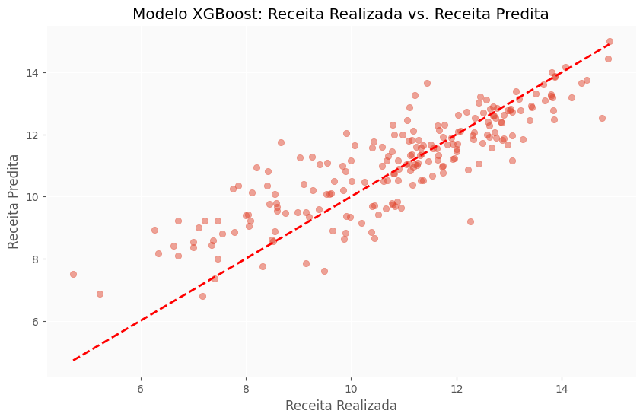
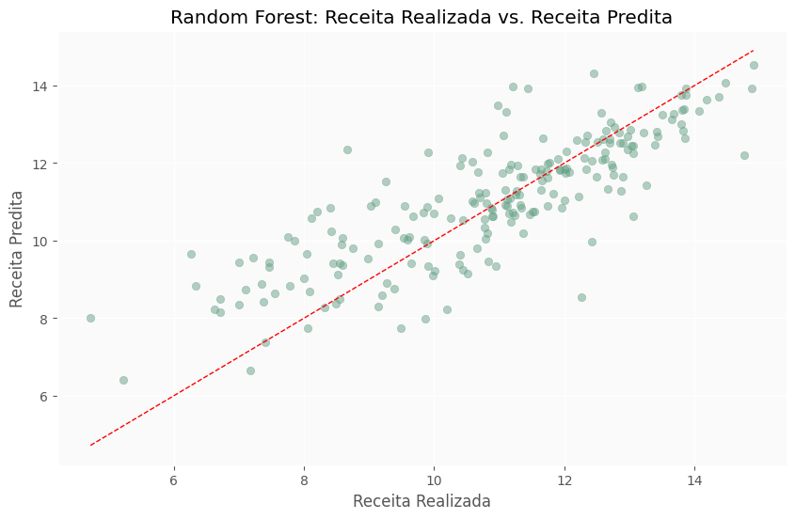
Podemos prever o resultado de uma campanha? Apresentação dos modelos criados
MSE: 1,1500
RMSE: 1,0683
R²: 0,7277
MSE: 1,4570
RMSE: 1,1915
R²: 0,6548
Qual Modelo utilizar? Depende do objetivo
O XGBoost permite uma previsão mais assertiva, auxiliando no planejamento estratégico de médio e longo prazo
O Random Forest permite entender a relação das variáveis e o impacto dela no resultado, aprimorando nossas futuras campanhas

Slide 35
Podemos prever o resultado de uma campanha? Quais variáveis foram consideradas quais tratamentos foram aplicados e por que?
Entradas
Canal_encoded:
Canal de compra
Valores transformados para 0 e 1
Ciclo:
Qual ciclo a campanha será lançada
Valores de 1 até 18
UF_encoded:
UF da compra
Valores transformados para 0, 1 e 2
Publico_encoded:
Público abordado
Valores transformados variando de 0 até 3
Mecanica_encoded:
Tipo da Campanha
Valores transformados variando de 0 até 11
Preco_médio:
Preço médio de tabela dos produtos ofertados
Desconto:
Desconto médio previsto na campanha
Saídas
Receita_realizada:
Valor de receita real obtido na campanha
Valores transformados para logaritmos
Por que das mudanças?
A transformação das variáveis categóricas é necessária devido às exigências técnicas do modelo, que requer entradas numéricas para seu processamento.
A transformação dos valores de receita para logaritmos é uma técnica de normalização de dados. Essa abordagem ajuda a minimizar o impacto das grandes variações entre os valores das diferentes campanhas durante o treinamento do modelo, aumentando sua precisão. Sem essa normalização, o R² do XGBoost cairia para 0,51, comprometendo a performance do modelo.

Slide 36
Análise de Campanha e Produtos
Considerações Finais
Case Boticário

Slide 37
Considerações Finais
Considerando o bom resultado de 2023, planejar campanhas de posicionamento do marca e retenção de cliente sem depender exclusivamente de descontos
Datas comemorativas respondem bem às campanhas, vide o resultado do ciclo 6 2023 vs 2022.
UF Anon2 representou 65% da receita real até o ciclo 11 de 2023
Canal Anon1 tem um giro de produto maior, com uma margem de venda menor comparado com Anon2
Público Anon3, apresentou crescimento significativo, dobrando sua representatividade na receita real de 2023 comparado a 2022
Público Anon2, com receita real similar ao Anon1, realizou no geral compras sem descontos, enquanto Anon1 realizou com 15%.
Os produtos estão bem distribuídos na base, enquanto a marca Anon5 e sub_categoria Anon1 concentram 8 dos top 10 produtos.
Recomenda-se a criação de mais públicos, Anon1 recebeu campanhas extremamente variadas em preço médio do produto e descontos oferecidos, o que pode levar a um não aproveitamento máximo do público e da campanha.
Dois modelos foram criados, um para entender a relação e força de cada variável no resultado da receita de campanha e outro para ter assertividade nos resultados. O deploy do modelo dependerá da necessidade apontada

Slide 38
Considerações Finais
Obrigado!

